Slide 1

Название проекта
Стандартизация методик исследований пластовых систем при проведении поисково-разведочных работ и разработке нефтегазовых месторождений
Тема НИОКР: Исследование методических возможностей стандартизации выделения водо-, нефте- и газонасыщенных коллекторов и пород не коллекторов по люминесценции керна.
Руководитель проекта В.Г. Мамяшев

Slide 2
Общая информация
Название проекта : «Стандартизация методик исследований пластовых систем при проведении поисково-разведочных работ и разработке нефтегазовых месторождений»
Тема НИОКР: «Исследование методических возможностей стандартизации выделения водо-, нефте- и газонасыщенных коллекторов и пород не коллекторов по люминесценции керна».
Аннотация проекта. Планируются работы по стандартизации исследований пластовых систем: керна, боковых образцов, шлама, проб пластовых флюидов и параметров пластов, выполняемых в области поисково-разведочных работ и разработки нефтяных и газовых месторождений. Будут обоснованы и подготовлены стандарты первой очереди: для типовых комплексов исследований; обоснованы новые технологии исследований отдельных параметров, прежде всего необходимых для изучения ТРИЗ. Разработана концепция развития стандартизации и метрологии в рассматриваемой области в РФ.
Общая продолжительность выполнения проекта и НИОКР 2 года.

Slide 3
Актуальность проведения НИОКР и реализации проекта в целом
Действующая нормативная база исключает наличие обязательных для применения в промышленности единых национальных стандартов Российской Федерации и конкретно в области геологоразведки и разработки месторождений полезных ископаемых, включая разработку месторождений нефти и газа.
Это создает существенные трудности как в обосновании выбора технологий и методик исследований, так и в оценке достоверности получаемых результатов и является источником неопределенностей при оценке результатов работ, в частности, при поисках и разведке месторождений, подсчете запасов, при обосновании нормативных технологических критериев, например при выделении ТРИЗ. В аналогичных условиях в мировой практике в качестве национальных стандартов выступают стандарты, разрабатываемые ведущими национальными исследовательскими университетами, например: American Petroleum Institute (стандарты АРI) в США.

Slide 4
Продолжение
Системы Госстандарта и Министерства природных ресурсов, до настоящего времени не могут определиться с нормативными основами и механизмами формирования системы стандартизации и метрологии и обеспечения обязательности их применения (т.е. исключения принципа добровольности в применении стандартов).
Возникает необходимость формирования в РФ единой системы стандартизации на основе одного или нескольких ведущих и авторитетных государственных институтов: независимых общественных объединений ассоциаций или университетов страны.
Тюменский Нефтегазовый Университет имеет все основания стать лидером в этом направлении, в настоящее время по крайней мере в области стандартизации методик исследований пластовых систем: литолого-петрофизических и физико-химических исследо-ваний, а дальнейшем и по остальным направлениям ТЭК.

Slide 5
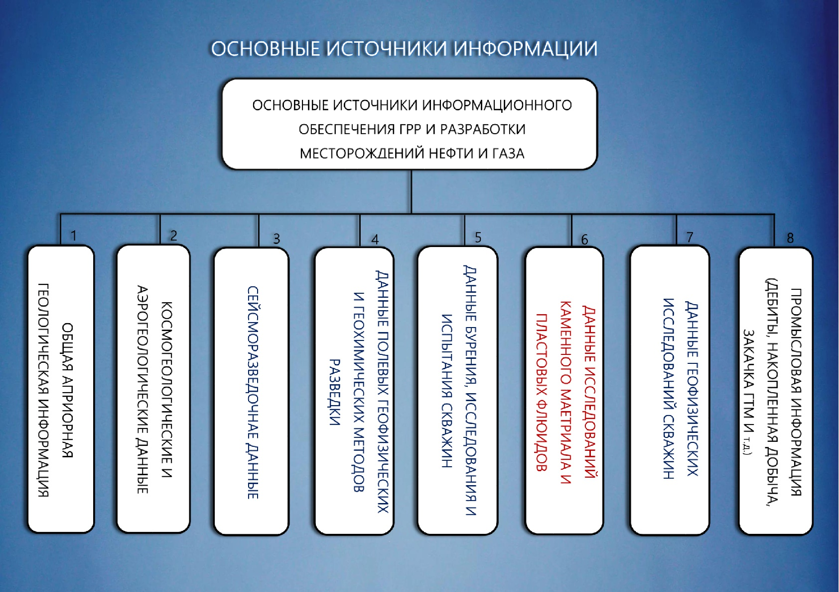

Slide 6
КОНТРОЛЬ ДОСТОВЕРНОСТИ ГЕОЛОГО-ГЕОФИЗИЧЕСКИХ, ГЕОЛОГО-ПЕТРОФИЗИЧЕСКИХ И ФИЗИКО-ХИМИЧЕСКИХ ДАННЫХ, ПРОВОДИМЫХ ПРИ ПОИСКОВО-РАЗВЕДОЧНЫХ РАБОТАХ И В ЛАБОРАТОРНЫХ УСЛОВИЯХ ДЛЯ ПОДСЧЕТА (ПЕРЕСЧЕТА) ЗАПАСОВ УГЛЕВОДОРОДНОГО СЫРЬЯ
Достоверность данных подсчета запасов
Качество методов измерений
при интерпретации данных исследований
Регулируются законодательством РФ о техническом регулировании, стандартизации, обеспечении единства измерений (ст.1 ФЗ "Об обеспечении единства измерений») (п.6 ст.2 ФЗ "О стандартизации в Российской Федерации")
Достоверность данных исследований
ГЕОЛОГИЧЕСКАЯ ИЗУЧЕННОСТЬ ОБЪЕКТА
Качество методов исследований и измерений первичной геологической информации
Качество первичной геологической информации
ВИДЫ МЕТОДОВ ИССЛЕДОВАНИЙ НА ОБЪЕКТЕ
СООТНОШЕНИЕ ОБЪЕМА (КОЛИЧЕСТВА) ИССЛЕДОВАНИЙ К ОБЪЕМУ ИССЛЕДУЕМОГО ОБЪЕКТА
Регулируются законодательством РФ о техническом регулировании, стандартизации, обеспечении единства измерений (ст.1 ФЗ "Об обеспечении единства измерений») (п.6 ст.2 ФЗ "О стандартизации в Российской Федерации")
Регулируется законодательством РФ о недрах – утверждение проектной документации

Slide 7
Достоверность данных исследований
КАЧЕСТВО МЕТОДОВ ИССЛЕДОВАНИЙ
ГЕОЛОГИЧЕСКАЯ ИЗУЧЕННОСТЬ ОБЪЕКТА
Они должны осуществляться в соответствии с принципом единства правил и методов исследований (испытаний) и измерений при проведении процедур ОБЯЗАТЕЛЬНОЙ оценки соответствия (ст.3 ФЗ "О техническом регулировании")
СООТНОШЕНИЕ ОБЪЕМА (КОЛИЧЕСТВА) ИССЛЕДОВАНИЙ К ОБЪЕМУ ИССЛЕДУЕМОГО ОБЪЕКТА
Качество методов испытаний, являющихся объектами стандартизации (п.6 ст.2 ФЗ "О стандартизации в Российской Федерации")
Качество методов измерения регулируются законодательством РФ об обеспечении единства измерений
(ст.1 ФЗ "Об обеспечении единства измерений»)
ВИДЫ МЕТОДОВ ИССЛЕДОВАНИЙ НА ОБЪЕКТЕ

Slide 8
Цели проекта
1. Обеспечить формирование национальной системы стандартизации методик и технологий в области поисково-разведочных работ и разработки нефтяных и газовых месторождений в Российской Федерации на базе Тюменского опорного индустриального университета, разработав начальный, базовый пакет стандартов в области лабораторных исследований пластовых систем (керна, пластовых флюидов) .
2. Создать концептуальную основу формирования независимой метрологической системы стандартизации в области лабораторных исследований каменного материала и поровых (пластовых) флюидов в РФ, в т.ч. с перспективой реализации её на материальной и кадровой базе ТИУ.

Slide 9
Тема и цель НИОКР
Тема: «Исследование методических возможностей стандартизации выделения водо-, нефте- и газонасыщенных коллекторов и пород не коллекторов по особенностям люминесценции керна».
Цель работы: повышение эффективности выделения пород-коллекторов и не коллекторов; определения характера насыщенности пород-коллекторов; оценки нефте-, газо- и водонасыщенных эффективных толщин, в т.ч. в объектах, представленных сложно построенными породами (ТРИЗ). Разработка соответствующих стандартов.

Slide 11
Задачи проекта и НИОКР:
Выполнить анализ состояния стандартизации (на уровне СТП, СТО и др.) в области: отбора керна, литолого-петрофизических и физико-химических исследований в российском нефтегазовом секторе.
Обосновать перечень приоритетных стандартов, подлежащих разработке в рамках настоящего проекта; исследовать достоверность известных методик и применяемых технологий исследований, отобрать лучшие и усовершенствовать их для целей стандартизации .
Разработать проекты основных, базовых, стандартов литолого-петрофизических исследований типового комплекса исследований шлама, керна и боковых образцов; стандартов на технологии отбора, первичной геологической и физической документации керна, рациональных комплексов типовых литолого-петрофизических и других исследований (не менее 10 стандартов).

Slide 12
Задачи проекта и НИОКР (продолжение) :
4. Обосновать методические возможности стандартизации выделения водо-, нефте- и газонасыщенных коллекторов и пород не коллекторов по особенностям люминесценции керна, с целью, идентификации характера насыщенности пород, выделения коллекторов, оценки эффективных нефте-, газо- и водонасыщенных толщин, разработки методического обеспечения выделения ТРИЗ.
5. Согласовать разработанные стандарты и условия их применения с ГКЗ МПР РФ и «Роснедра».
6. Разработать и согласовать с ГКЗ МПР РФ концепцию формирования независимой (арбитражной) метрологической системы стандартизации в области лабораторных исследований каменного материала и поровых (пластовых) флюидов, с перспективой реализации её на материальной и кадровой базе ТИУ.

Slide 13
Пояснения к задачам исследований
Задача 1. Включает в себя анализ информационного содержания геолого-разведочных работ и разработки месторождений нефти и газа, обеспечиваемого результатами лабораторных исследований пластовых систем, с целью обоснования: а) рациональных комплексов исследований для терригенных и карбонатных типов нефтегазоносных разрезов; б) приоритетных и первоочередных объектов стандартизации.
Задачи 2 и 3. Помимо критического анализа и оценки достоверности применяемых методик и их технологичности, включают проведение экспериментальных работ с целью выбора и усовершенствования методик, подтверждения достоверности определений.
Задача 4. Предполагает проведение целенаправленных исследований люминесценции керна при моделировании разного характера его насыщенности, включая исследование влияния индикаторных добавок, с помощью договора подряда.

Slide 14
Из опыта предшествующих работ
                До 1985 года: описания методик исследований и методические указания в области петрофизических исследований.
                1986 г. Введение в действие стандартов СССР ГОСТ 26450.0 - 85. Породы горные [Сборник] УДК 553.98.061.4.082:539.217.3 Группа А 09 СССР.:
                - Общие требования к отбору и подготовке проб для определения коллекторских свойств.
                - Метод определения коэффициента открытой пористости жидкостенасыщением.
                Метод определения коэффициента абсолютной газопроницаемости при стационарной и нестационарной фильтрации.
                1987-1992 гг. Разработка и введение в действие пяти стандартов (СТП) Главтюменьгеологии и Главтюменнефтегаза (ЗапСибНИИГеофизика, авт. Мамяшев В.Г.).

Slide 15

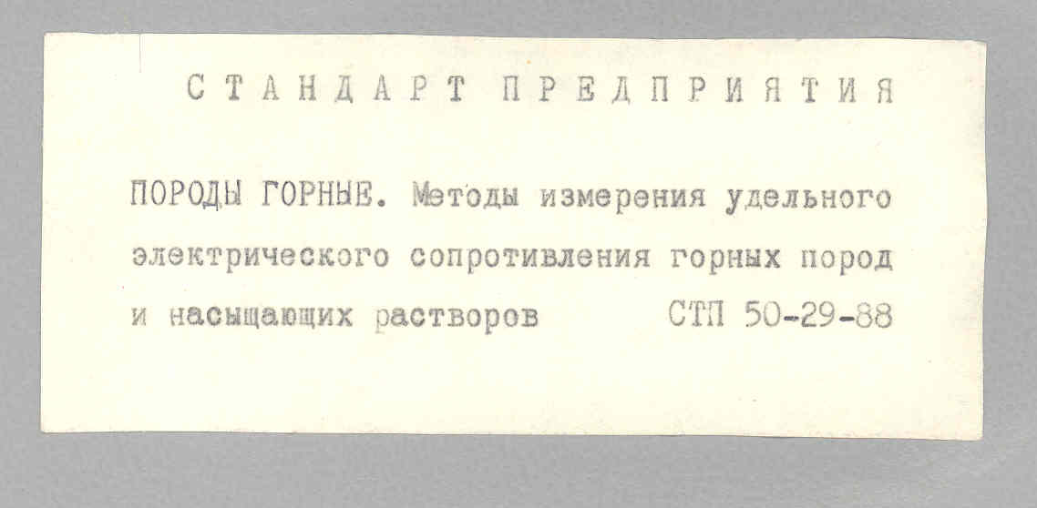


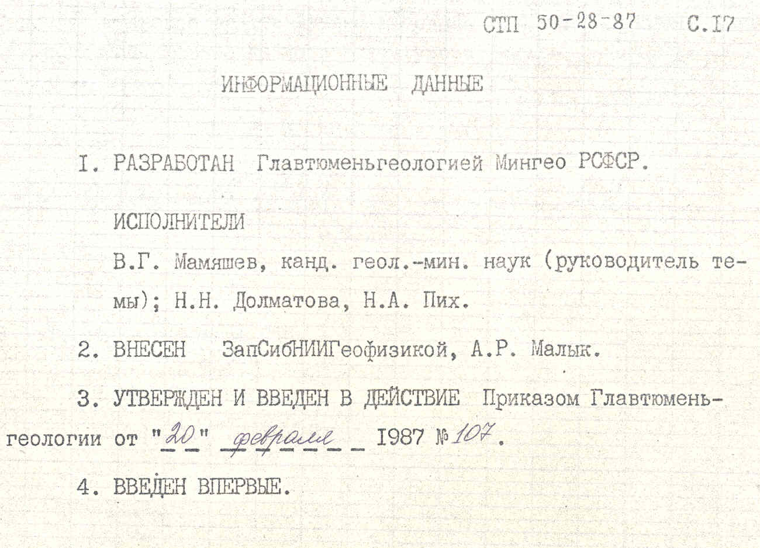
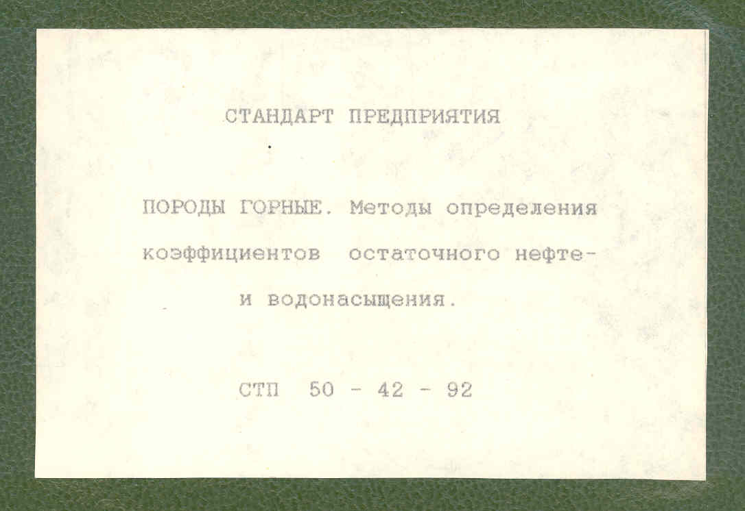
СТП Главтюменьгеологии и Главтюменнефтегаза 1987-1992 гг.

Slide 16
Примеры рациональных комплексов и схемы исследований (Мамяшев В.Г., 1991 г.)

Slide 17
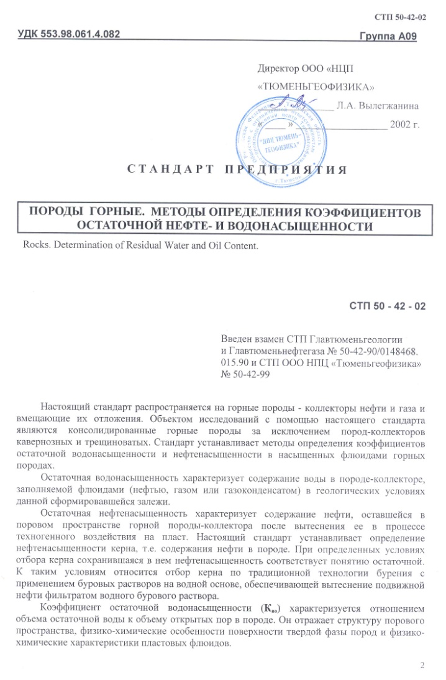
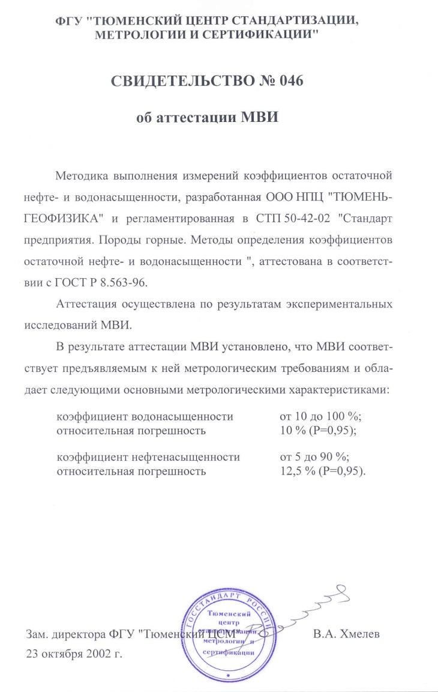
2001 год. Утверждение в ТЦМиС шести СТП
ООО «НПЦ Тюменьгеофизика»

Slide 18
2003 год. Регламенты (проекты отраслевых стандартов МПР РФ ) на методики определительских работ) по договору с МПР РФ.
Породы горные. Методы определения объемной и минеральной плотности, открытой и общей пористости;
Породы горные. Методы измерения удельного сопротивления образцов горных пород и насыщающих растворов;
Породы горные. Методы определения общей карбонатности;
Породы горные. Методы определения водоудерживающей способности;
Породы горные. Методы определения коэффициентов остаточного нефте- и водонасыщенности.
Регламент макроскопического описания литологии керна и увязки с материалами его фото-документации.

Slide 19
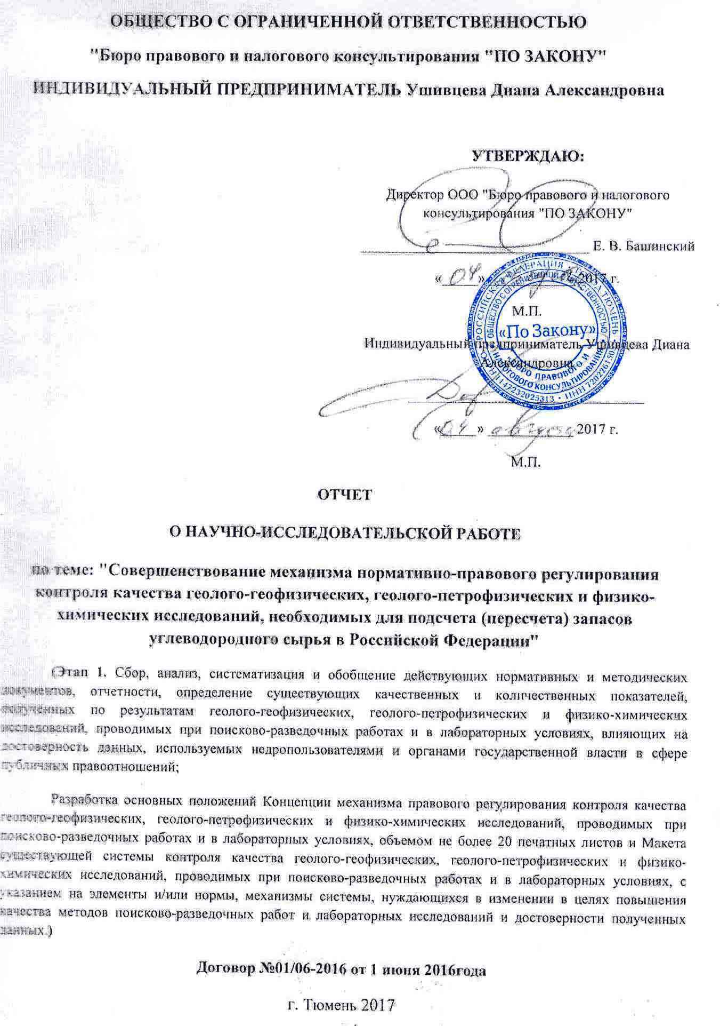
Титульный лист отчета, «Совершенствование механизма нормативно-правового регулирования контроля качества геолого-геофизических, геолого-петрофизических и физико-химических исследований, необходимых для подсчета (пересчета) запасов углеводородного сырья в Российской Федерации», выполненного по договору 01/06-2016 г. (по заказу ФГУП ГКЗ МПР РФ)

Slide 20
СПИСОК ИСПОЛНИТЕЛЕЙ отчета
«Совершенствование механизма нормативно-правового регулирования контроля качества геолого-геофизических, геолого-петрофизических и физико-химических исследований, необходимых для подсчета (пересчета) запасов углеводородного сырья в Российской Федерации». (заказчик ФГБУ ГКЗ МПР РФ, Москва, 2016 год)
Ушивцева Д. А., специалист в области гражданского законодательства, к.ю.н. | Раздел 3, редактирование приложений
Мамяшева Я. В. специалист в области налогового законодательства РФ | Введение, разделы 1, 2, 4, Заключение, приложения 1-3, 5-9
Соисполнители:
ООО «НПЦ Тюменьгеофизика» Мамяшев В. Г. директор, канд. геол.-минер. наук, доцент | Редактирование разделов 1-4, введения и заключения
Уфимский государственный нефтяной университет Лобанков В.М. зав. кафедрой, доктор геол.-минер. наук, профессор | Приложение 5

Slide 21
2018 г. ПАО «Газпромнефть», разработка регламента: «Геологоразведочные работы. Регламент по организации и выполнению работ по отбору изолированного керна» (Соавтор: Мамяшев В.Г.)

Slide 22
Временный научный коллектив
№ п/п | Ф.И.О. (полностью) | Ученая степень и звание | Должность и место работы или учебы (возраст) | Опыт и компетенции по тематике проекта
1 | 2 | 3 | 4 | 5
1. | Мамяшев Венер Галиуллинович, Руководитель | Канд. геол.-минерал. наук доцент | Доцент; кафедры «Прикладная геофизика» (71) | Автор шести СТП Главтюменьгеологии и НПЦ «Тюменьгеофизика» (1990 и 2001 г.г.), проекта отраслевых стандартов МПР (2003 г.) Соавтор отчета по анализу и разработке нор-мативной базы стандартизации в области ГРР в РФ (2017г., заказчик ГКЗ МПР РФ ). Член ТК 440 при МПР РФ, эксперт АИС.
2. | Туренко Сергей Константинович | Доктор технических наук, профессор | Заведующий кафедрой «Прикладная геофизика» (65) | Известный ученый в области планирования и метрологического анализа геофизических исследований
3. | Турышев Вячеслав Валерьевич | Канд. геол.-минерал. наук доцент | Доцент; кафедры «Прикладная геофизика» (55) | Высоко квалифицированный специалист в области методик и метрологии исследований естественной радиоактивности керна

Slide 23
Временный научный коллектив (продолжение)
№ п/п | Ф.И.О. (полностью) | Ученая степень и звание | Должность и место работы или учебы (возраст) | Опыт и компетенции по тематике проекта
1 | 2 | 3 | 4 | 5
4. | Дмитриев Аркадий Николаевич | Доктор геол.-минерал. наук, профессор | Профессор кафед-ры «Прикладная геофизика» (80) | Известный ученый и высоко квалифицированный специалист в области метрологии методик исследований электрических свойств пород.
5. | Прозорова Галина Николаевна | Канд. геол.-минерал. наук, доцент | Доцент кафедры «Прикладная геофизика» (45) | Эксперт в области недропользования (международный сертификат), автор 7 отчетов по экспертизе построения геолого-фильтрационных моделей и технико-экономическому анализу разработки нефтяных и нефтегазовых ме6сторождений
6. | Степанова Мария Анатольевна |  | Лаборант (21) | Оформитель.

Slide 24
Календарный план выполнения проекта и НИОКР
№ п/п | Наименование этапа работ | Начало (дд.мм.гг) | Окончание (дд.мм.гг) | Вид документа и результат | Показатели ПРОУ, на которые оказывает влияние результат | Сумма затрат, руб.
1 | Этап 1. Анализ состояния стандартизации в рассматриваемой области исследований | 01.01.2019 | 31.06.2019 | Информационный отчет с критическим анализом действующих СТП, с обоснование информационного содержания ГРР и разработки н/г месторождений; с обоснованием разработки стандар-тов. ТИУ (не менее 10) | Статья «Анализ информа-ционного обеспечения ГРР и разработки нефтяных и газовых месторождений результатами лабораторных исследований пластовых систем» (в изданиях ВАК или Web of Science) | 1 200 000
2 | Этап 2. Проведение методических и метрологических исследований методик – объектов стандартизации (по задачам | 01.06.2019 | 31.12.2019 | Информационный отчет, с результатами исследований стандартизуемых методик, оценками их достоверности (погрешности определений) и технологичности. | Статьи (в изданиях Web of Science): «Рациональные комплексы литолого-петрофизических исследо-ваний керна терригенных и карбонатных разрезов» и «Анализ возможности стандартизации исследо-ваний люминесценции керна с целью оценки характера насыщенности и выделения коллекторов» | 1 900 000

Slide 25
Календарный план (продолжение)
№ п/п | Наименование этапа работ | Начало (дд.мм.гг) | Окончание (дд.мм.гг) | Вид документа и результат | Показатели ПРОУ, на которые оказывает влияние результат | Сумма затрат, руб.
3 | Этап 3. Разработ-ка: а) проектов стандартов в рассматриваемой области; б) концеп- ции формирования независимой (арбитражной) метрологической системы стандар-тизации на базе ТИУ | 01.01.2020 | 31.06.2020 | Проекты стандартов (не менее 10), под-готовленные для экспертизы и согласования . Проект концеп-ции метрологи-ческой системы стандартизации. | Заявки на патенты РФ: 1.«Способ выделения эффективных продуктив ных толщин по резуль-татам исследований изолированного керна»; 2.«Способ определения емкостных свойств керна механически неустойчивых пород» | 1 900 000
4 | Этап 4. Экспертиза и согласование с ГКЗ МПР РФ и «Роснедра» проек-тов стандартов и проекта концепции метрологической системы стандар-тизации в МПР. | 01.07.2020 | 31.12.2020 | Протоколы согласований | Статья (в изданиях Web of Science) «Новые методические возможности изучения емкостных свойств нефтегазоносных пород». Формирование новых компетенций ТИУ в системе ТЭК РФ | 800 000

Slide 26
СМЕТА РАСХОДОВ
№ п/п | Статьи расходов по видам расходов | Сумма за счет средств ТИУ, руб. | Обоснование необходимости и расчеты расходов в целях НИОКР (по каждому наименованию)
1.1. | Заработная плата членам ВНК | 4 000 000 | (См. расчет ФОТ, табл. 1)
2. | Приобретение для выполнения НИОКР оборудования, комплектующих и расходных материалов
 |  | 800 000 | Установка для люминесцентного анализа (Приобретение, доставка, монтаж, настройка, сервисное обслуживание; Комплектующие и расходные материалы) (См. расчет, табл. 3)
3. | Командировочные расходы членов ВНК (не более 15% от суммы финансирования)
 |  | 400 000 | (См. расчет, табл. 2)
4. | Услуги и работы по выполнению НИОКР по договорам со сторонними организациями (Исследование спектра и интенсивности люминесценции флюидов и керна в ООО «Кортест Сервис», г. Тюмень)
 |  | 500 000
5. | Иные расходы, связанные с выполнением НИОКР
5.1. | Патентная проработка | 100 000 | Предусматривается подача заявки на оформление двух патентов
ВСЕГО |  | 5 800 000 | руб.

Slide 27
Обоснование фонда оплаты труда
№№ п/п | Фамилия И.О. | Должность | Оклад, руб. | Оклад с РК (15%), руб. | Отчисле-ния (32%) от оклада с РК, руб. | Сумма с отчислениями, руб. (в месяц) | К-во мес. | Сумма итого, руб.
1 | Мамяшев В. Г. | Руководитель проекта, доцент | 35000 | 40250 | 12880 | 53130 | 24 | 1275120
2 | Туренко С.К. | Профессор | 30000 | 34500 | 11040 | 45540 | 16 | 728640
3 | Дмитриев А. Н. | Доцент | 23000 | 26450 | 8464 | 34914 | 13 | 453882
4 | Турышев В. В. | Доцент | 22000 | 25300 | 8096 | 33396 | 15 | 500940
5 | Прозорова Г. В. | Доцент | 22000 | 25300 | 8096 | 33396 | 17 | 567732
6 | Степанова М. А. | Лаборант | 15600 | 17940 | 5740,8 | 23680,8 | 20 | 473616
 | ВСЕГО ФОТ |  |  |  |  | 224057 | 105 | 4 000 000

Slide 28
Командировочные затраты
№№ п/п | Пункт назначения | Кол-во: команди- ровок (человек) | Длитель-ность, сутки | Сумма, руб.
1 | г. Москва | 2 (2) | 20 | 124000
2 | г. Санкт-Петербург | 2 (2) | 20 | 153000
3 | г. Тверь | 2 (1) | 10 | 75000
4 | г. Уфа | 1 (1) | 5 | 32000
5 | Екатеринбург | 1 (1) | 3 | 16000
 | ИТОГО: | 8 (11) | 58 | 400 000

Slide 29
Расчет стоимости материалов
№№ п/п | Наименование | Ед изм. | Кол-во | Цена за ед., руб | Сумма, руб.
1 | Бумага для плоттера | рулон | 2 | 1250 | 2500
2 | Бумага для принтера | упак. | 5 | 180 | 900
3 | Картриджи к HP Laser Jet 800 | шт. | 8 | 3000 | 24000
4 | Картриджи к HP Laser 2140А | шт. | 4 | 2000 | 8000
5 | Картридж к ксероксу | шт. | 1 | 400 | 400
6 | Канцтовары (авторучки, карандаши, маркеры, степлер и пр.) | набор | 6 | 500 | 3000
7 | DVD диски | шт. | 25 | 95 | 2375
8 | Набор эталонных образцов пористости (6 шт) | набор | 1 | 18500 | 18500
9 | Набор эталонных образцов проницаемости (5 шт) | набор | 1 | 26000 | 26000
10 | Расходные материалы (флюоресцеин, родамин и др. люминесценты), | кг | 5 | 6870 | 34350
 | ИТОГО: |  |  |  | 120025

Slide 30
Ожидаемые результаты
1. Представление разработанных стандартов ТИУ в МПР РФ с целью обеспечения экспертизы их ведущими нефтегазовыми компаниями РФ.
2. Формирование на этой основе национальных стандартов, принимаемых ведущими нефтегазовыми компаниями как обязательные к исполнению.
3. Согласование и утверждение отраслевой системы метрологического контроля в рассматриваемой области.
4. Согласование последовательного развития стандартизации в области ГРР и разработки месторождений нефти и газа по планам работ и финансированию, определяемыми ведущими нефтегазовыми компаниями страны.

Slide 31
Благодарю за внимание!
Мамяшев Венер Галиуллинович
Тел. моб. 8 908 874 27 84
ПЕРВЫЙ ВУЗ
КОРПОРАЦИЙ
www.tyuiu.ru

